Slide 1
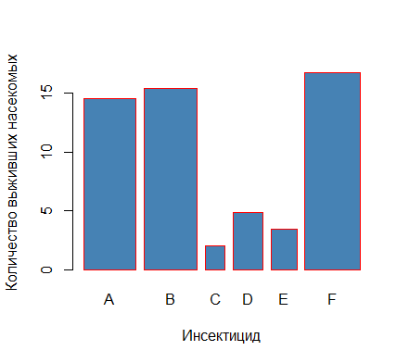
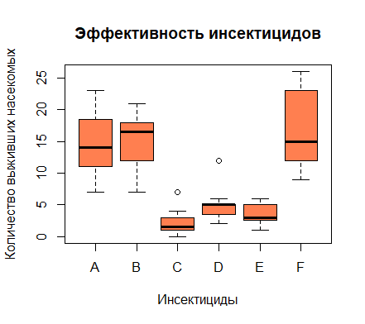
Межгрупповые сравнения

Slide 2
Для проверки межгрупповых сравнений используются статистические критерии.
Критерии – показатели, вычисляемые на основании фактических наблюдений, позволяющие судить о приемлемости некоторых гипотез.
При проверке статистических гипотез могут возникнуть ошибки двух типов.
Ошибочное отклонение верной нулевой гипотезы называется ошибкой первого рода.
Ошибочное допущение нулевой гипотезы при верности конкурирующей гипотезы называется ошибкой второго рода.
Правильным решением является принятие верной гипотезы и опровержение ложной.

Slide 3
Каждая гипотеза проверяется на определенном уровне значимости (р-value).
Уровень значимости представляет собой вероятность допустить ошибку первого рода, т.е. отвергнуть правильную гипотезу.
Стандартным значением уровня значимости в статистических пакетах является 0.05, что означает, в 5 случаях из 100 имеется риск допустить ошибку первого рода.
Пример проверки статистических гипотез:
X-squared = 41.28, df = 9, p-value = 4.447e-06
Вывод: p-value=4.447e-06<0.05, нулевую гипотезу отвергаем.

Slide 4
Разделяют три группы статистических критериев: параметрические, непараметрические и номинальные.
Параметрические критерии основаны на сравнении числовых характеристик распределений (средних, дисперсий и др.). Эти критерии используются в случае, когда изучаемая совокупность подчиняется нормальному закону распределения или закону, приводящему к нему после соответствующих преобразований.
Бывают ситуации, когда применять параметрические методы нельзя. Как правило, это обусловлено тем, что распределение не является нормальным или слишком велико различие дисперсий, либо исследуемый признак не является числовым. Во всех таких случаях следует использовать непараметрические методы, основанные на анализе рангов.

Slide 5
В природе существуют явления, которые могут либо быть, либо нет. В это случае используют номинальные методы.
Данные, представленные в номинальной шкале могут быть диморфными (т.е. принимают только два значения, например, «да» - «нет») и полиморфными. Качественные признаки не связаны между собой никакими арифметическими соотношениями, и их нельзя упорядочить. Единственный способ описания качественных признаков – подсчитать число объектов, имеющих одно и тоже значение и оценить долю, которая приходится на то или иное значение.

Slide 6
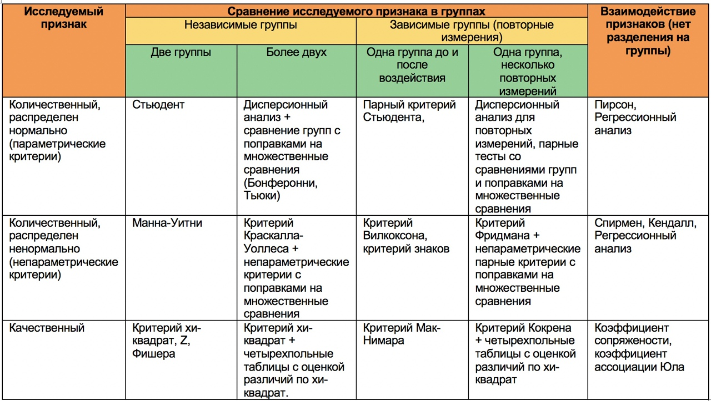

Slide 7
Критерий Стьюдента
Параметрический критерий Стьюдента используется для сравнения средних значений двух нормальных выборок.
Одновыборочный t-тест предназначен для проверки равенства среднего значения выборки из нормально распределенной генеральной совокупности в предположении, что дисперсия не известна.
Двувыборочный тест служит для сравнения двух средних значений выборок из нормально распределенных генеральных совокупносей в предположении, что их дисперсии равны, хотя и не известны.
В программе RStudio для применения критерия Стьюдента используют функцию: t.test {stats}.

Slide 8
Пример применения двувыборочного теста:
t.test(x, y)
Welch Two Sample t-test
data: x and y
t = -1.3896, df = 196.428, p-value = 0.1662
alternative hypothesis: true difference in means is not equal to 0
95 percent confidence interval:
-1.7590435 0.3048036
sample estimates:
mean of x mean of y
0.0906738 0.8177938
Найдены значения t-статистики, число степеней свободы df, величина p-value. Указаны границы 95% доверительного интервала для разности математических ожиданий распределений первой и второй выборки. Приведены оценки математических ожиданий распределений для каждого распределения. Так как p-value = 0.1662>0.05, то гипотезу о том, что средние двух выборок равны, принимаем.

Slide 9
Пример применения одновыборочного теста:
t.test(d.intake, mu = 7725)
One Sample t-test
data: d.intake
t = -2.8208, df = 10, p-value = 0.01814
alternative hypothesis: true mean is not equal to 7725 95 percent confidence interval:
5986.348 7520.925
sample estimates:
mean of x
6753.636
Отличается ли это выборочное среднее значение от установленной нормы в 7725 кДж/сутки? Разница между нашим выборочным значением и этим нормативом довольно прилична: 7725 - 6753.6 = 971.4. Но насколько эта разница статистически значима с учетом уровня вариации приведенных выше 11 значений?
Полученный уровень значимости p-value =0.01814 < 0.05. Следовательно, можно отклонить проверяемую нулевую гипотезу о равенстве выборочного среднего значения нормативу и принять альтернативную гипотезу (alternative hypothesis: true mean is not equal to 7725). Принимая это предположение, рискуем ошибиться с вероятностью менее 5%.

Slide 10
Сравнение двух независимых выборок с помощью критерия Стьюдента
При сравнении двух выборок проверяемая нулевая гипотеза состоит в том, что обе эти выборки происходят из нормально распределенных генеральных совокупностей с одинаковыми средними значениями: H0: m1= m2.
Пример
t.test(expend ~ stature)
Welch Two Sample t-test
data: expend by stature
t = -3.8555, df = 15.919, p-value = 0.001411
alternative hypothesis: true difference in means is not equal to 0 95 percent confidence interval:
-3.459167 -1.004081
sample estimates:
mean in group lean mean in group obese
8.066154 10.297778
Обратите внимание на использование знака ~ в вызове функции t.test(). Это стандартный для R способ записи формул, описывающих связь между переменными. В нашем случае выражение expend ~ stature можно расшифровать как "зависимость суточного потребления энергии (expend) от статуса пациентки (stature)".
Согласно величине полученного р-значения (p-value = 0.001411), нулевую гипотезу отвергли. Средний уровень потребления энергии у женщин из рассматриваемых весовых групп статистически значимо различается. При этом истинная разница между средними значениями с вероятностью 95% находится в диапазоне от -3.5 до -1.0 (см. 95 percent confidence interval).

Slide 11
Следует подчеркнуть, что при выполнении двухвыборочного t-теста функция R по умолчанию принимает, что дисперсии сравниваемых совокупностей не равны, и, как следствие, выполняет t-тест в модификации Уэлча. Мы можем изменить такое поведение программы, воспользовавшись аргументом var.equal = TRUE: (от variance – дисперсия, и equal – равный):
t.test(expend ~ stature, var.equal = TRUE)
Two Sample t-test
data: expend by stature
t = -3.9456, df = 20, p-value = 0.000799
alternative hypothesis: true difference in means is not equal to 0
95 percent confidence interval:
-3.411451 -1.051796
sample estimates:
mean in group lean mean in group obese
8.066154 10.297778
Р-значение стало еще меньше, и мы так же, как и после теста в модификации Уэлча, можем сделать вывод о наличии существенной разницы групповых средних.
Однако такое совпадение выводов будет иметь место не всегда и, следовательно, на разницу между групповыми дисперсиями (или ее отсутствие) следует обращать серьезное внимание при выборе и интерпретации того или иного варианта t-теста.

Slide 12
Сравнение двух зависимых выборок с помощью критерия Стьюдента
Зависимыми, или парными, являются две выборки, содержащие результаты измерений какого-либо количественного признака, выполненных на одних и тех же объектах. Во многих исследованиях определенный отклик измеряется у одних и тех же объектов до и после экспериментального воздействия. При такой схеме эксперимента исследователь более точно оценивает эффект воздействия именно потому, что прослеживает его фактически у каждого уникального объекта.
Нас интересуют свойства выборки, составленной из разностей значений признака у одних и тех же объектов, а точнее – "истинная средняя разность" как результат экспериментального воздействия (обозначим его δ). Если верна нулевая гипотеза H0: δ = 0, утверждающая, что средняя разность δ между парами реализаций случайных величин статистически значимо не отличается от нуля, то нет оснований предполагать, что эффект воздействия имеет место.

Slide 13
Сравнение двух зависимых выборок с помощью критерия Стьюдента
Возьмем другой пример о суточном потреблении энергии, измеренном уже у одних и тех же 11 женщин до и после определенного цикла:
data(intake) # из пакета ISwR
Задача заключается в том, чтобы оценить, насколько статистически значимо эта средняя разность отличается от нуля. Применим парный критерий Стьюдента (обратите внимание на использование аргумента paired = TRUE):
t.test(pre, post, paired = TRUE)
Paired t-test
data: pre and post
t = 11.9414, df = 10, p-value = 3.059e-07
alternative hypothesis: true difference in means is not equal to 0
95 percent confidence interval:
1074.072 1566.838
sample estimates:
mean of the differences
1320.455
Как видим, рассчитанное р-значение оказалось намного меньше 0.05. Нулевую гипотезу отвергаем, что позволяет нам сделать заключение о наличии существенной разницы в потреблении энергии у исследованных женщин до и после. Истинная величина эффекта (в абсолютном выражении) с вероятностью 95% находится в интервале от 1074.1 до 1566.8 кДж/сутки.

Slide 14
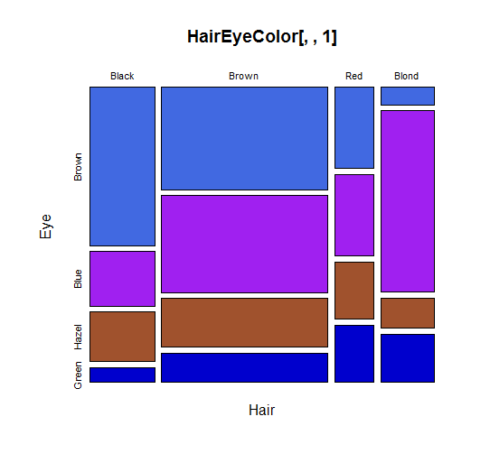
Критерий хи-квадрат Пирсона
Критерий Пирсона (χ²) используется для проверки нулевой гипотезы о независимости двух признаков x и y, где x – нормально распределенный вектор или матрица сопряженности признаков; y – нормально распределенный вектор (игнорируется, если х – матрица).
В программе RStudio для этого используют функцию chisq.test {stats}.
Пример
chisq.test(HairEyeColor[,,1])
Pearson's Chi-squared test data:
HairEyeColor[, , 1] X-squared = 41.28, df = 9,
p-value = 4.447e-06
Так как, p-value = 4.447e-06<0.05, то гипотезу о
независимости признаков можно отвергнуть.
Признаки зависимы (цвет волос и цвет глаз зависимы у
мужчин). Для визуализации можно использовать
следующую функцию:
mosaicplot(HairEyeColor[,,1], col=c("royalblue","purple",
"sienna","mediumblue"))

Slide 15
Точный тест Фишера
Одно из условий применимости рассмотренного ранее критерия χ2 состоит в том, что ожидаемые частоты в любой из ячеек таблицы сопряженности не должны быть меньше 5. При небольшом числе наблюдений, это условие может не выполняться, и тогда более корректным подходом (с точки зрения получаемых р-значений) будет использование точного теста Фишера (Fisher’s exact test). Он основан на переборе всех возможных вариантов заполнения таблицы сопряженности при имеющейся численности групп, и поэтому чем эта численность меньше, тем проще выполнить соотвествующие вычисления. Нулевая гипотеза: признаки независимы.
В программе RStudio для применения теста Фишера используют функцию
fisher.test {stats}.

Slide 16
Пример применения точного теста Фишера
fisher.test(X)
Fisher's Exact Test for Count Data
data: X p-value = 0.009423
alternative hypothesis: true odds ratio is not equal to 1
95 percent confidence interval:
0.001034782 0.656954980
sample estimates:
odds ratio 0.05851868
Нулевую гипотезу отвергаем, признаки зависимы.
В выходной информации рассчитывается отношение шансов (OR) и соответствующий доверительный интервал. OR показывает насколько отсутствие или наличие определенного исхода связано с присутствием или отсутствием определенного фактора в конкретной статистической группе.
Если OR=1, равные шансы; OR>1, событие имеет больше шансов произойти в первой группе; OR<1, событие имеет меньше шансов в первой группе.
В примере OR значимая величина, т.к. p-value = 0.009423<0.05.
OR= 0.05851868 <1, в первой группе событие имеет меньше шансов в 5,85 раз.
Тесты Фишера и хи-квадрат Пирсона используют для обработки как количественных (нормально распределенных), так и качественных данных (таблица сопряженности признаков).

Slide 17
Критерий Кохрена-Мантеля-Хензеля
В R имеется функция для применения критерия Кохрена-Мантеля-Хензеля для таблиц сопряженности размером 2*2*K (англ. "Cochran-Mantel-Haenszel test" или просто "CMH test" - по фамилии авторов Cochran (1954) и Mantel and Haenszel (1959)), где К - это количество участвовавших в исследовании объектов.
Нулевая гипотеза, проверяемая при помощи CMH-критерия, заключается в том, что между двумя анализируемыми качественными признаками (например,"экспериментальная группа" и "исход лечения") нет никакой связи.
Функция для проведения критерия Кохрена-Мантеля-Хензеля:
mantelhaen.test {stats}

Slide 18
Дисперсионный анализ
Дисперсионный анализ – это статистический метод анализа результатов наблюдений, зависящий от разных, одновременно действующих факторов, выбор наиболее важных факторов и оценка их влияния.
Идея дисперсионного анализа заключается в разложении общей дисперсии случайной величины на независимые случайные слагаемые, каждое из которых характеризует влияние того или иного фактора или их взаимодействия. Последующее сравнение этих дисперсий позволяет оценить существенность влияния факторов на исследуемую величину.
Если исследовать влияние одного фактора на исследуемую величину, то речь идет об однофакторном анализе. Если изучается влияние двух факторов, то речь идет о двухфакторной анализе.

Slide 19
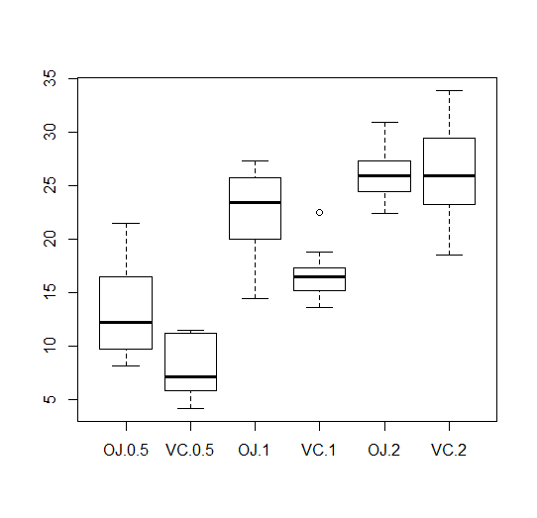
Пример двухфакторного дисперсионного анализа
fit <- aov(len ~ supp*dose)
Функция aov выполняет дисперсионный анализ для определения влияния двух факторов (supp и dose) на длину зубов (len).
Результаты дисперсионного анализа, представленные в виде таблицы при помощи функции summary, указывают на то, что оба главных факторов и взаимодействие между ними значимы.
summary(fit)
Df SumSq MeanSq F value Pr(>F)
Supp 1 205 205 12.32 0.0009 ***
dose 1 2224 2224 133.42 <2e-16 ***
supp:dose 1 89 89 5.33 0.0246 *
Residuals 56 934 17
---
Signif. codes: 0 ‘***’ 0.001 ‘**’ 0.01 ‘*’ 0.05 ‘.’ 0.1 ‘ ‘ 1.
Эти результаты можно визуализировать, например:
boxplot(len~supp*dose)# график «ящик с усами»
На этом графике можно просмотреть изменение среднего
Значения длины зубов в сочетании двух факторов
(жирная черная черта по середине прямоугольников –
это среднее значение длины зубов).

Slide 20
Критерий Уилкоксона
Одно из важных условий корректного применения критерия Стьюдента состоит в том, что анализируемые выборки должны принадлежать нормально распределенным генеральным совокупностям. В случаях, когда это условие не выполняется, вместо критерия Стьюдента следует использовать его непараметрический аналог – критерий Уилкоксона (Wilcoxon rank test).
Здесь необходимо сразу пояснить, что создатели системы R под названием "критерий Уилкоксона" (или "тест Уилкоксона") объединяют как метод, предложенный собственно Ф. Уилкоксоном (Wilcoxon) в 1945 г., так и опубликованный несколько позднее (1947 г.) метод Манна-Уитни. Первый из этих методов обычно используется для сравнения двух парных выборок, тогда как второй предназначен для сравнения двух независимых выборок.

Slide 21
Одновыборочный критерий Уилкоксона
Этот вариант критерия (Wilcoxon signed rank test) служит для проверки нулевой гипотезы о том, что анализируемая выборка происходит из симметрично распределенной генеральной совокупности с центром в точке µ0.
Обратимся к данным о суточном потреблении энергии у 11 женщин и выясним, имеются ли отличия от нормативного значения 7725 кДж/сутки:
Для выполнения теста Уилкоксона в системе R используется функция wilcox.test():
wilcox.test(d.intake, mu = 7725)
Wilcoxon signed rank test with continuity correction
data: d.intake
V = 8, p-value = 0.0293
alternative hypothesis: true location is not equal to 7725
Warning message:
In wilcox.test.default(d.intake, mu = 7725) :
cannot compute exact p-value with ties
Видим, что, p-value = 0.0293 не превышает 0.05, это позволяет отклонить нулевую гипотезу о том, что суточное потребление энергии у обследованных 11 женщин не отличается от принятой нормы. Обратите внимание на выданное программой предупреждение о том, что полученное значение вероятности р не является точным из-за наличия в данных значений с одинаковыми рангами (Warning message... cannot compute exact p-value with ties). Проблема расчета точных р-значений при наличии повторяющихся значений в данных характерна для статистических методов, основанных на рангах, и критерий Уилкоксона здесь, увы, не исключение. При наличии повторяющихся наблюдений р-значение рассчитывается путем аппроксимации распределения критерия Уилкоксона нормальным распределением.

Slide 22
Сравнение двух независимых выборок
Если сравниваемые выборки являются независимыми (аргумент paired =FALSE), то мы имеем дело с критерием Уилкоксона, который в англоязычной литературе называют Wilcoxon rank sum test . Проверяемая с его помощью нулевая гипотеза состоит в том, что центры распределений, из которых происходят сравниваемые выборки, смещены относительно друг друга на величину µ (например, µ = 0).
Используем рассмотренный ранее пример о суточном расходе энергии (expend) у худощавых женщин (lean) и женщин с избыточным весом (obese):
Проверим гипотезу об отсутствии разницы в потреблении энергии у женщин из этих двух групп при помощи критерия Уилкоксона для независимых выборок:
wilcox.test(expend ~ stature, paired = FALSE)
Wilcoxon rank sum test with continuity correction
data: expend by stature
W = 12, p-value = 0.002122
alternative hypothesis: true location shift is not equal to 0
Warning message:
In wilcox.test.default(x = c(7.53, 7.48, 8.08, 8.09, 10.15, 8.4, :
cannot compute exact p-value with ties
Согласно полученному р-значению (p-value = 0.002122), потребление энергии у женщин из рассматриваемых весовых групп статистически значимо различается.

Slide 23
Сравнение двух зависимых выборок
Сейчас для нас более важен тот факт, что обе сравниваемые выборки происходят из ненормально распределенных генеральных совокупностей. Это дает нам весомые основания выполнить сравнение при помощи парного рангового критерия Уилкоксона.
Как и в парном тесте Стьюдента, находят разницу между всеми имеющимися парными выборочными наблюдениями с целью проверить нулевую гипотезу о том, что медиана полученных разностей равна нулю.
Сравнить два периода по потреблению энергии при помощи критерия Уилкоксона можно следующим образом(обратите внимание на использование аргумента paired =TRUE):
wilcox.test(pre, post, paired = TRUE)
Wilcoxon signed rank test with continuity correction
data: pre and post
V = 66, p-value = 0.00384
alternative hypothesis: true location shift is not equal to 0
Warning message:
In wilcox.test.default(pre, post, paired = T):
cannot compute exact p-value with ties
Как видим, рассчитанное программой р-значение оказалось меньше 0.05, что позволяет нам сделать заключение о наличии статистически значимой разницы в потреблении энергии у исследованных женщин до и после. (Для сравнения: р-значение, полученное при помощи критерия Стьюдента было << 0.001).

Slide 24
Мы можем оценить доверительный интервал, в котором с определенной вероятностью находится истинная величина эффекта, воспользовавшись аргументом conf.int (вероятность задается при помощи аргумента conf.level; по умолчанию рассчитывается 95%-ный доверительный интервал):
wilcox.test(pre, post, paired = TRUE, conf.int = TRUE)
Wilcoxon signed rank test with continuity correction
data: pre and post
V = 66, p-value = 0.00384
alternative hypothesis: true location shift is not equal to 0
95 percent confidence interval:
1037.5 1582.5
sample estimates:
(pseudo)median
1341.332
Warning messages:
1: In wilcox.test.default(pre, post, paired = TRUE, conf.int = TRUE):
cannot compute exact p-value with ties
2: In wilcox.test.default(pre, post, paired = TRUE, conf.int = TRUE):
cannot compute exact confidence interval with ties
Видим, что истинная разность уровней потребленной энергии с вероятностью 95% находится в интервале от 1037.5 до 1581.5 кДж/сутки. Из-за наличия повторяющихся наблюдений, расчет точных доверительных пределов оказался невозможным. Псевдомедиана ((pseudo)median) индивидуальных разностей между парными значениями потребления энергии была оценена в 1341.3 кДж/сутки.
Важно отметить одно из ограничений критерия Уилкоксона для двух выборок (зависимых или независимых): если общее количество наблюдений не превышает 6, то обнаружить разницу между выборками с уровнем ошибки в 5% просто невозможно.
!!! (аргумент paired = TRUE - критерия Уилкоксона; paired = FALSE – Манна-Уитни)

Slide 25
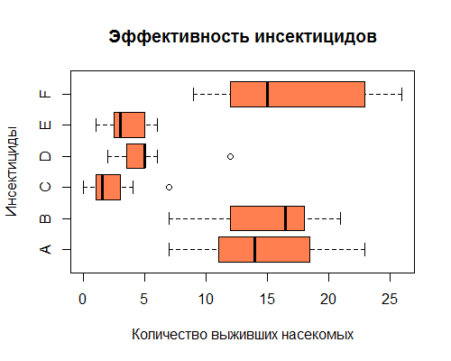
Критерий Краскела-Уоллиса
Критерий Краскела-Уоллиса является непараметрическим аналогом дисперсионного анализа. Критерии используется для проверки нулевой гипотезы об отсутствии разницы между сравниваемыми группами.
Интересно, что если бы мы выполнили обычный дисперсионный анализ на основе ранговых номеров исходных значений анализируемой переменной, то результат совпал бы c результатом теста Краскела-Уоллиса. При наличии двух сравниваемых групп, тест Краскела-Уоллиса будет идентичен тесту Манна-Уитни.
Пример
kruskal.test (count ~ spray, data= InsectSpravs)
Kruskal-Wallis rank sum test
data: count by spray
Kruskal-Wallis chi-squared = 54.6913, df=5,
p-value = 1.511e-10
Как видно из полученного результата, вероятность
получить столь высокое наблюдаемое значение
Н-критерия при верной нулевой гипотезе крайней мала и,
следовательно, мы можем смело эту гипотезу отклонить.
Количество насекомых в группах с разными инсектицидными
средствами различно.
boxplot (count ~ spray,
ylab = "Инсектициды",
xlab = "Количество выживших насекомых",
main = "Эффективность инсектицидов",
col= "coral", horizontal = TRUE,
data=InsectSprays)

